Slide 1


Slide 2




1 ВОПРОС
Персонажи ролика о мерах предосторожности
надевают защитную маску, прежде чем войти
в помещение. Слоган ролика: «Будь примером
– стань ИМ».
Согласно словарю, ОНИ обладают
исключительной смелостью и доблестью.
Назовите ИХ.
1 ОТВЕТ – 1 БАЛЛ

Slide 3
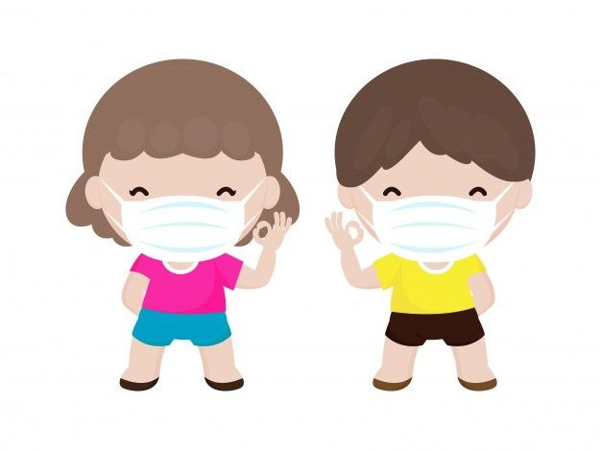

1 ОТВЕТ
Герои
1 ОТВЕТ – 1 БАЛЛ

Slide 4
2 ВОПРОС
Во время пандемии COVID-19 вырос спрос на
дезинфектанты, а, следовательно, и на НЕГО.
В Молдове за монополию государства на
НЕГО отвечает Министерство сельского
хозяйства и пищевой промышленности.
О чём речь?
1 ОТВЕТ – 1 БАЛЛ

Slide 5
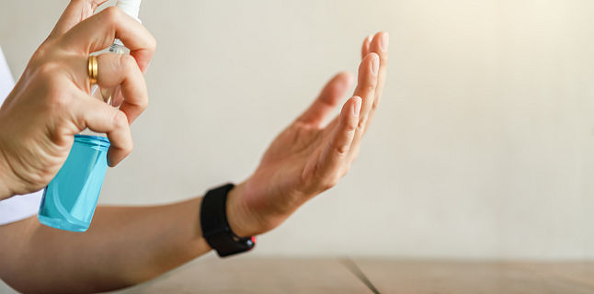
2 ОТВЕТ
Спирт
1 ОТВЕТ – 1 БАЛЛ

Slide 6
3 ВОПРОС
1 июня 2020 года на сайте ЮНИСЕФ вышел
пресс-релиз «ОНИ во время COVID-19: почему
не стоит терять бдительность». В этимологии
слова «ОНИ» упоминается жара.
Назовите ИХ.
1 ОТВЕТ – 1 БАЛЛ

Slide 7

3 ОТВЕТ
Каникулы
1 ОТВЕТ – 1 БАЛЛ

Slide 8
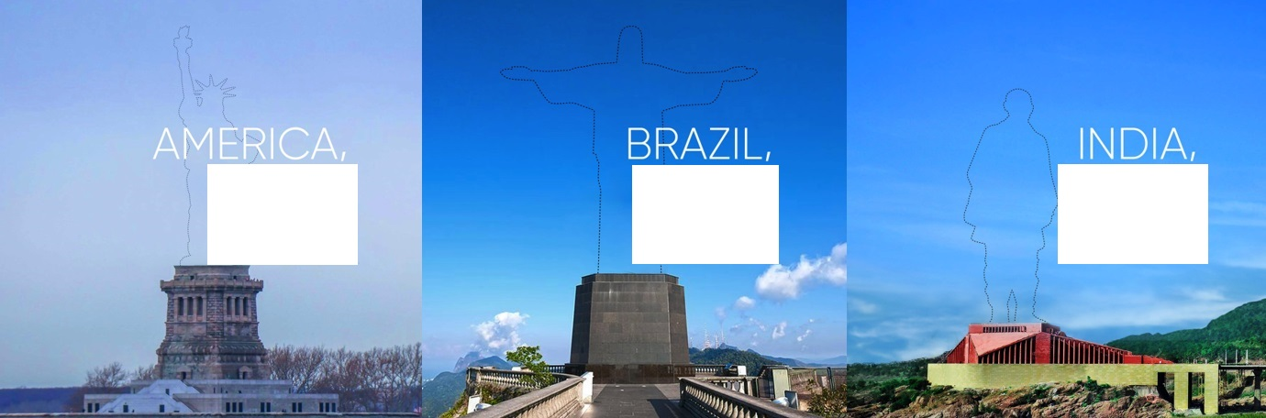
4 ВОПРОС
Какой призыв из двух слов скрыт на постерах,
опубликованных в начале пандемии COVID-19?
1 ОТВЕТ – 1 БАЛЛ

Slide 9

4 ОТВЕТ
Оставайся дома
1 ОТВЕТ – 1 БАЛЛ

Slide 10
5 ВОПРОС
Из-за пандемии COVID-19 перенесли
множество международных спортивных
мероприятий, даже Олимпийские игры.
Какое событие в прошлый раз вынудило не
перенести, а вовсе отменить Олимпийские
игры?
1 ОТВЕТ – 1 БАЛЛ

Slide 11

5 ОТВЕТ
Вторая мировая война
1 ОТВЕТ – 1 БАЛЛ

Slide 12
6 ВОПРОС
Какие два цвета мерцают в видео об
ответственном поведении водителей?
2 ОТВЕТA – 2 БАЛЛA

Slide 13
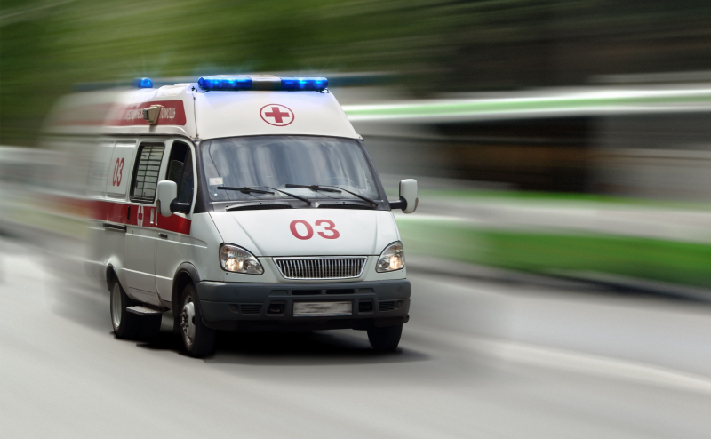
6 ОТВЕТ
Синий – 1 балл.
Красный – 1 балл.
2 ОТВЕТA – 2 БАЛЛA

Slide 14
7 ВОПРОС
На постере о правильном соблюдении мер
предосторожности от COVID-19 изображены
два тоннеля. В один въезжает машина с
коронавирусом, а во второй – не может,
так как есть защита.
Что это за тоннель?
1 ОТВЕТ – 1 БАЛЛ

Slide 15
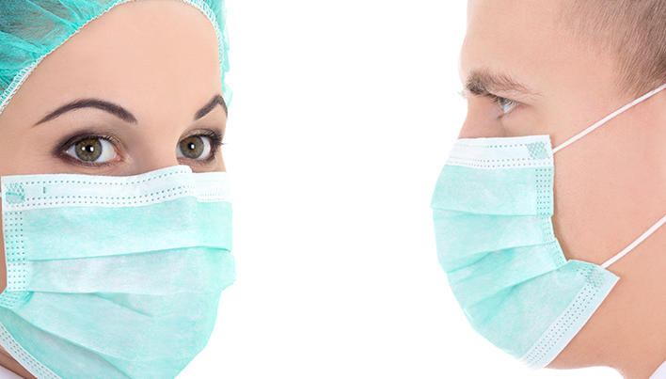
7 ОТВЕТ
Нос
1 ОТВЕТ – 1 БАЛЛ

Slide 16


МОЛОДЦЫ !

